Slide 1
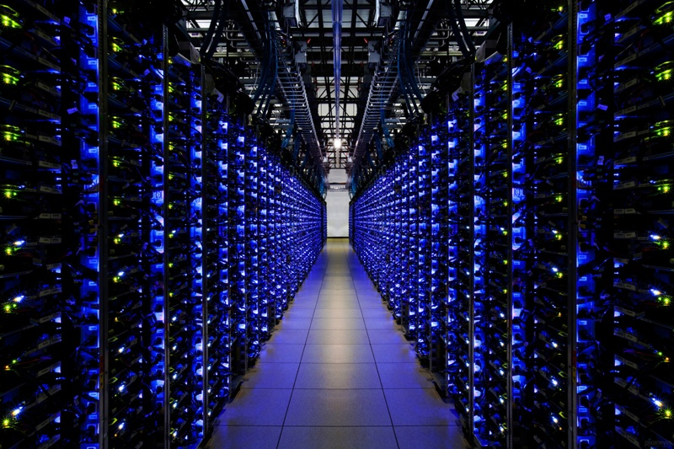

Этапы развития СУБД: от файлов к сложным системам
Работу выполнил:
Студент группы ИВТ-2
Кротов Иван Сергеевич

Slide 2

Этап 1 — Файловые системы (до 1960-х гг.)
Характеристика: Данные хранятся в отдельных файлах; нет централизованного управления, дублирование и сложность согласованности.
Ключевые события
Примеры
Появление первых ЭВМ и необходимость хранения данных на магнитных носителях; развивались файловые менеджеры и простые прикладные утилиты.
Текстовые файлы, flat-file таблицы, первые ведомости и электронные таблицы.

Slide 3
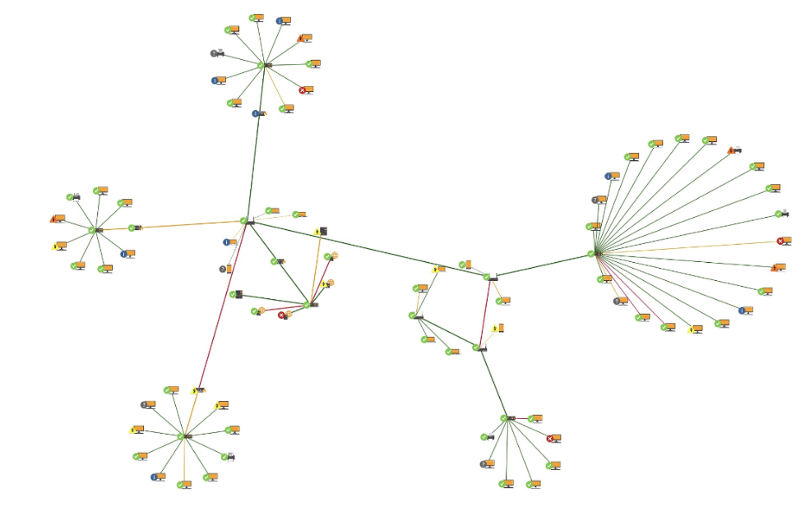

Этап 2 — Сетевые и иерархические модели (1960-е–1970-е)
Характеристика: Данные структурированы как деревья (иерархические) или произвольные графы (сетевые). Жёсткие схемы, сложные навигационные операции.
Ключевые события
Разработка IBM IMS (иерархическая модель)
Стандарты CODASYL для сетевых СУБД
Широкое использование в мейнфреймах и критичных системах

Slide 4
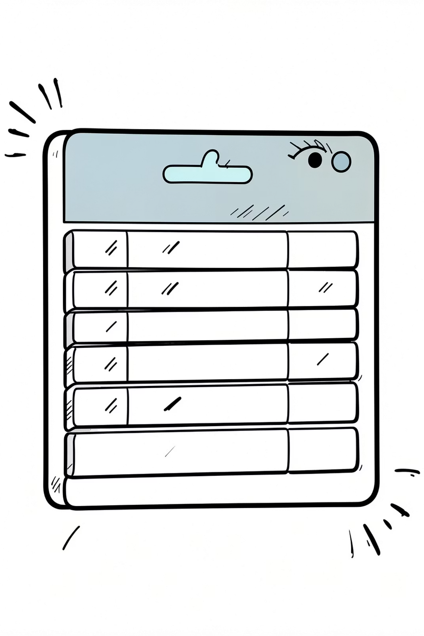
Этап 3 — Реляционная модель (1970-е–1980-е)
Характеристика: Данные представлены таблицами (отношениями). Формальная теория, операции на множествах, декларативный язык SQL.
Ключевые события
Влияние
Теория Эдгара Кодда; появление Ingres, Oracle, IBM DB2; стандартизация SQL.
Упрощение проектирования, рост коммерческого рынка баз данных, массовое внедрение в бизнесе.

Slide 5
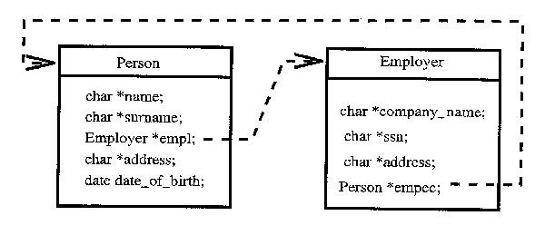
Этап 4 — Объектно-ориентированные СУБД (1980-е–1990-е)
Характеристика: Хранение данных как объектов — атрибуты и методы, наследование и сложные типы данных. Подходит для мультимедиа и CAD/CAE-приложений.
Ключевые события
Появление Objectivity/DB, GemStone/S
Попытки интеграции объектной модели с прикладными языками
Рост интереса для приложений со сложными структурами данных

Slide 6
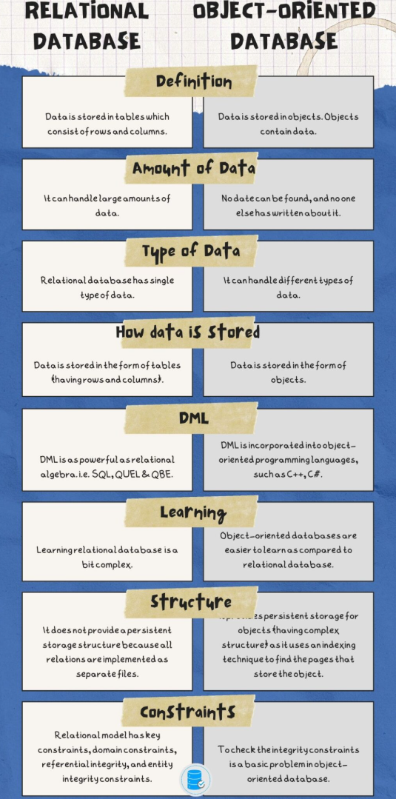
Этап 5 — Объектно-реляционные СУБД (1990-е–2000-е)
Характеристика: Гибрид: реляционная основа с поддержкой объектных типов и расширяемых структур данных.
Ключевые события
Значение
Oracle Database 8 расширил функциональность; PostgreSQL внедрил пользовательские типы и расширения.
Лучшее соответствие прикладным моделям, совместимость с SQL, плавный переход от чисто реляционных систем.

Slide 7
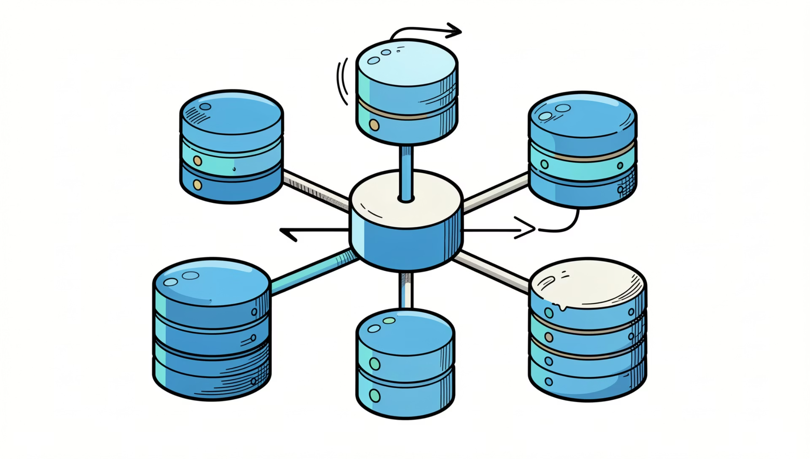
Этап 6 — NoSQL (с 2000-х гг. по настоящее время)
Характеристика: Нереляционные модели: документные, ключ‑значение, колоночные и графовые. Главные приоритеты — масштабируемость и гибкость схемы.
Ключевые события
Появление MongoDB, Cassandra, Redis, Neo4j
Рост Big Data и распределённых систем
Акцент на горизонтальном масштабировании и отказоустойчивости

Slide 8

Современные тенденции
Кратко о текущих трендах, формирующих будущее СУБД.
Облачные СУБД
Elastiчность, оплата по потреблению, управляемые сервисы (DBaaS).
ИИ и аналитика
Оптимизация планов запросов, встроенная аналитика, автоматизация администрирования.
Графовые БД
Анализ связей, рекомендации, обнаружение мошенничества.

Slide 9

Заключение: непрерывная эволюция
СУБД прошли путь от файловых хранилищ до распределённых и «умных» систем. Каждое поколение расширяло возможности хранения, доступа и анализа данных. Будущее — за гибридностью, облаком и интеграцией ИИ.

